Slide 1
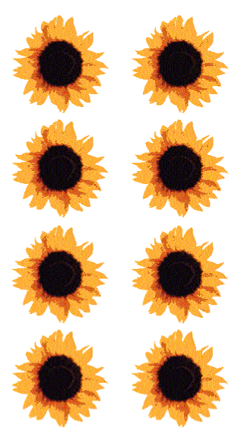
MÓDULO E PADRÃO
Translação
Rotação
Reflexão
Simetria
Notes:
To view this presentation, first, turn up your volume and second, launch the self-running slide show.

Slide 2
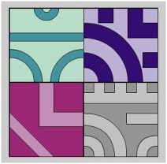
Módulo
É uma unidade que se pode REPETIR, segundo uma determinada ORDEM, podendo originar um PADRÃO...

Slide 3
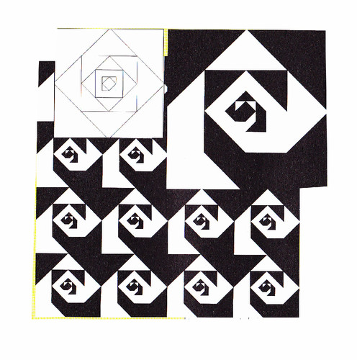
Um PADRÃO resulta, portanto, da repetição de um MÓDULO de acordo com um determinado movimento (uma certa regra).

Slide 4
Esses movimentos podem ser:
TRANSLAÇÕES
ROTAÇÕES
REFLEXÕES

Slide 5
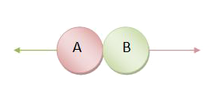
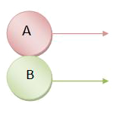
TRANSLAÇÃO
Uma translação é um movimento que desloca a figura original segundo uma determinada direção, um sentido e um comprimento.
A e B seguem na mesma direção,
mas em sentidos opostos.
Assim, têm orientações opostas.
A e B seguem na mesma direção
e no mesmo sentido.
Assim, têm orientações iguais.

Slide 6
Observa o exemplo:

Slide 7
Padrão resultante de movimentos de TRANSLAÇÃO:

Slide 8
ROTAÇÃO
Numa ROTAÇÃO a figura inicial move-se segundo ângulos com diferentes amplitudes, e a partir de um ponto central, o centro de rotação.
Esse ponto pode pertencer à figura ou ser-lhe exterior.

Slide 9
Exemplo de ROTAÇÃO com centro exterior à figura:

Slide 10
Exemplo de ROTAÇÃO com centro interior à figura:

Slide 11
Exemplo de objetos cuja forma resulta de uma ROTAÇÃO
Identifica o módulo que dá origem a esta figura:

Slide 12
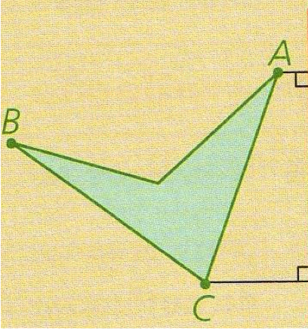
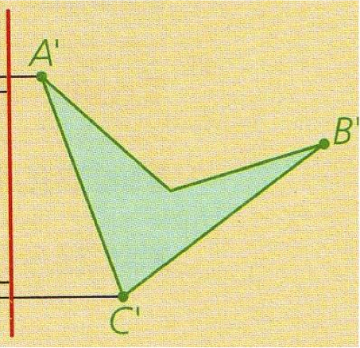
REFLEXÃO
Numa reflexão, cada ponto da figura original e o ponto correspondente da figura refletida estão sobre uma reta perpendicular ao eixo de reflexão e a igual distância desse eixo.
Eixo de Reflexão
Perpendiculares ao eixo de reflexão

Slide 13
Observa o movimento ao qual chamamos rebatimento:

Slide 14
Encontra o eixo de reflexão desta imagem:

Slide 15
Padrão criado a partir de um movimento de REFLEXÃO:
a) Indica nesta imagem qual o módulo que se repete.

Slide 16
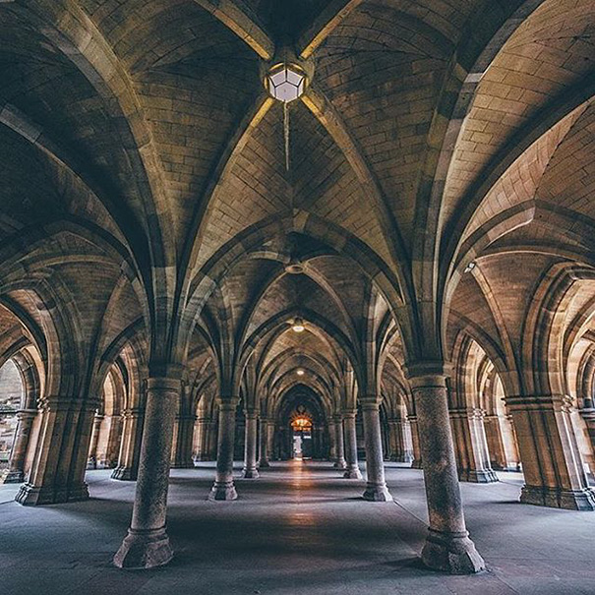
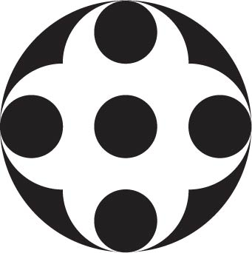
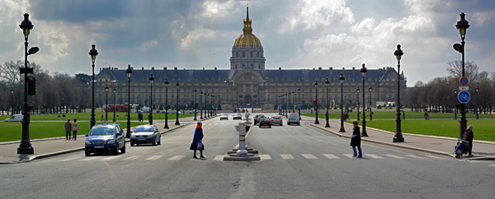
Quando surgem situações como esta, poderemos estar perante situações de SIMETRIA.
Vê os exemplos:

Slide 17
SIMETRIA
Pode considerar-se que uma figura é simetrica quando existe pelo menos uma reta que a divide em duas partes que se podem sobrepor, ponto por ponto, por dobragem (reflexão).
A essa reta dá-se o nome de eixo de simetria.

Slide 18
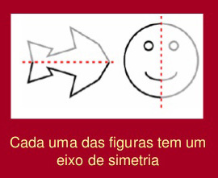

Slide 19
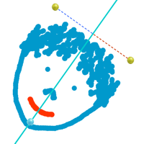
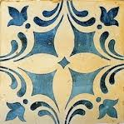
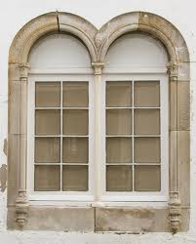
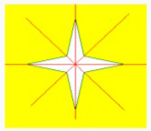
Exemplos com 1 eixo de simetria
Exemplos
de Simetria
Exemplos com 2 ou mais
eixos de simetria

Slide 20
E agora…
Bom Trabalho!!!

